Slide 1
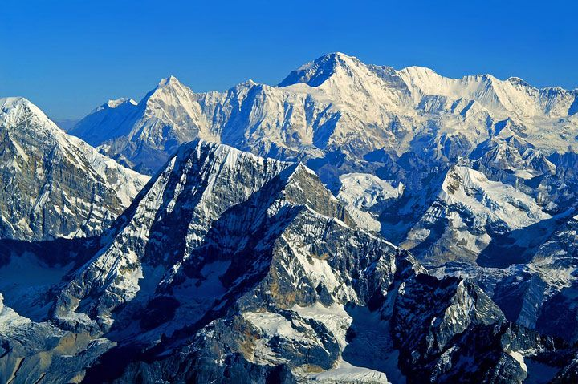
Chapitre 6 : La formation des chaînes de montagnesتتشكل السلاسل الجبلية
Année scolaire : 2019/2020
Niveau: 2APIC
Pr. Fatima Zohra EL-HOUITI

Slide 2
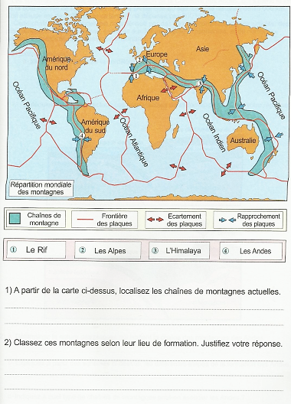
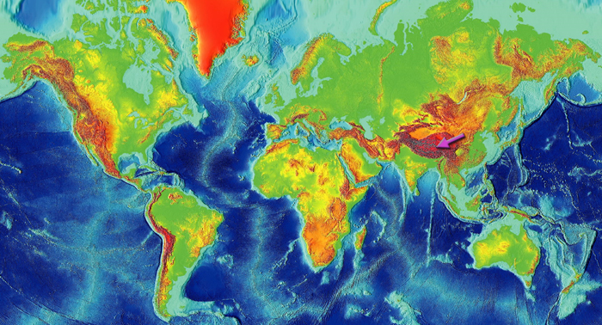
2
1
3
4
Fig.1 : Carte de répartition des chaînes montagneuses récentes.

Slide 3
1- Les chaînes de montagnes sont répartis au niveau des limites des plaques (zones de subduction) :
2- Les chaînes de montagnes du Rif, des Alpes et d’Himalaya sont situées entre des plaques continentales, sont classées donc en chaînes de collision.
3- Les chaînes des Andes sont situées entre une plaque continentale et océanique, sont classées donc comme des chaînes de subduction.

Slide 4
Introduction :
- La carte de repartition mondiale des chaînes de montagnes, montre que ces dernières sont concentrées dans les zones de rapprochement des plaques, telles que la chaîne de montagnes des Andes qui s'étende le long de la côte Pacifique de l'Amérique du Sud à une distance de 10 000 km. Et l'Himalaya entre l'Inde et le continent Asiatique le long de 2500 km.

Slide 5
Questions :
1) Quels sont les types des chaînes de montagnes?
2) Quelles sont leurs caractéristiques?
3) Quelle est la relation de ces chaînes de montagnes avec la tectonique des plaques?

Slide 6
I ـ Formation des chaînes de subduction: exemple les chaînes des Andes (Doc2 p67) :
- Les schémas ci-contre (Doc2 p67) expliquent la formation de la cordillère des Andes, qui s’étend le long de la côte ouest de l’Amérique du Sud, son altitude est de 7000 m et sa largeur ne dépasse pas 500 Km.
-Elle est caractérisée par des déformations tectoniques simples, des plis associés aux failles inverses importantes et de nombreux volcans andésitiques et des séismes importants.

Slide 7
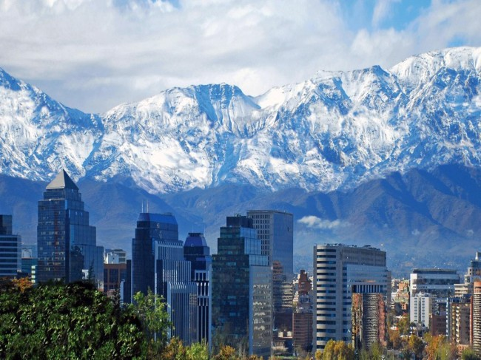
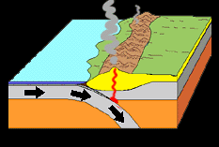
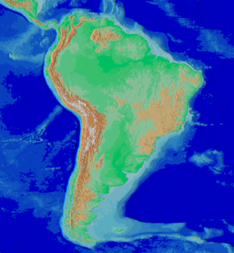
Amérique du Sud
Andes
Fig.2 : La chaîne des Andes.

Slide 8
1)- Extrayez du texte:
a- les caractéristiques de la cordillère des Andes.
b- déduisez les forces tectoniques responsable de sa formation. Justifier ta réponse.
2) a- Déterminer la nature des plaques qui limitent la chaîne des montagnes des Andes.
b- Expliquez les différentes étapes de la formation des Andes.
c- Indiquez à quel type de chaîne de montagnes peut-on associer les Andes?

Slide 9
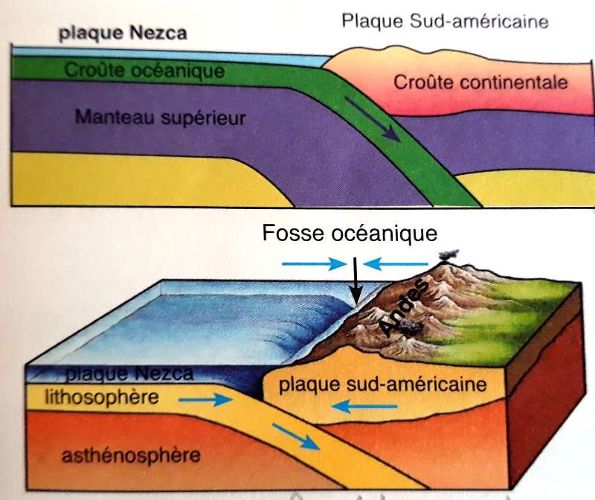
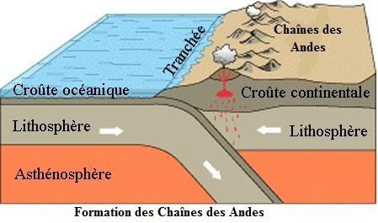
Fig.3 : Les étapes de formation de la chaîne des Andes.

Slide 10
1) a- Elle se caractérise par des déformations tectoniques ; telles que les plis et les failles inverses, et aussi des séismes et des volcans andésitiques actifs.
b- Forces de compression. Car il y a présence des plis et des failles inverses.
2) a- Plaque continentale et plaque océanique.
b- La subduction de la plaque océanique sous la plaque continentale augmente son épaisseur et la déforme pour former un relief surélevé (montagnes).
c- Chaînes de subduction.

Slide 11
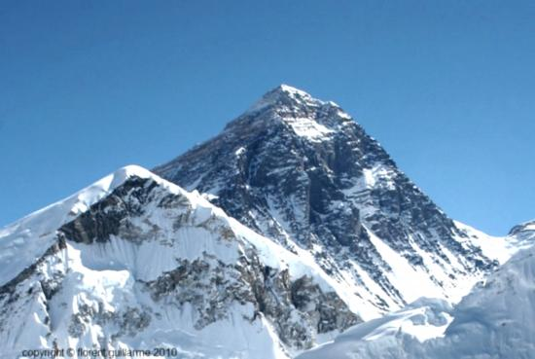
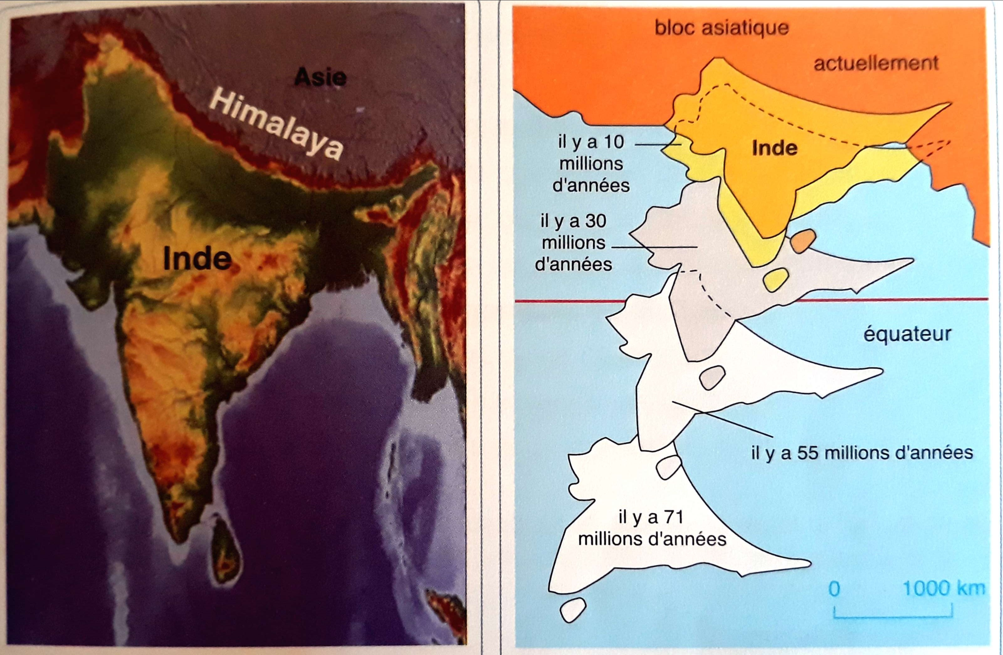
II ـ Formation des chaînes de collision : exemple les chaînes d’Himalaya (Doc3, 4 p69) :
Fig.5 : Déplacement de l’Inde et sa collision avec la plaque Eurasiatique.
Fig.4 : La chaîne de l’Himalaya.

Slide 12
1)- Décrivez les positions successives à travers les temps géologiques de l’Inde.
2)- A partir du Doc 3 déterminer le résultat du rapprochement des 2 plaques : l’Inde et l’Asie, puis déduisez à quel type de montagne peut-on associer l’Himalaya?
3) A partir du Doc 4, extrayez les événements conduisant à la formation des montagnes de l’Himalaya en établissant la relation de la formation de ces montagnes avec la tectonique des plaques.

Slide 13
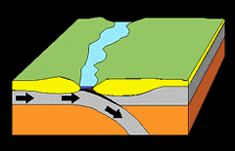
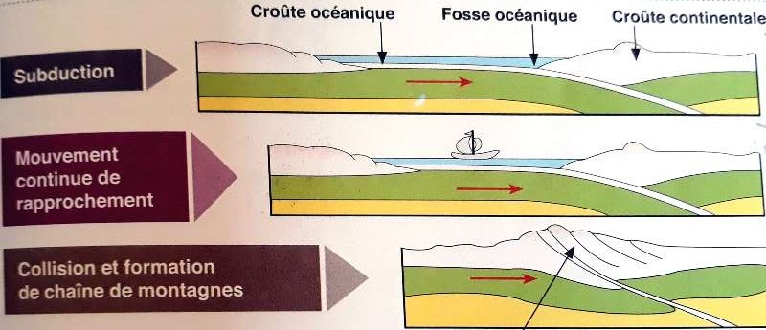
Fig.6 : Les étapes de formation de la chaîne de l’Himalaya.

Slide 14
- On remarque que le continent Indien s'est éloigné du pôle Sud jusqu'à ce qu'il entre en collision avec le continent Asiatique.
- Le rapprochement de ces deux plaques a conduit à une collision entre elles, ce qui entraîne la formation des chaînes de montagnes nommées chaînes de collision.

Slide 15
3)- Rapprochement du continent Indien au continent Asiatique.
- Disparition de l'océan qui séparait l'Asie et l'Inde grâce au phénomène de subduction.
- Collision des deux continents.
- Déformation et épaississement de la croûte continentale pour former les chaînes de montagnes d’Himalaya.

Slide 16
Conclusion
Les chaînes de montagnes sont formées dans les zones de rapprochement des plaques grâce aux forces de compression résultant des mouvements des plaques lithosphériques.
الوداع يا جيولوجيا نلتقي في السلك الثانوي التأهيلي انشاء الله

